Slide 1


AU PROGRAMME CETTE SEMAINE !
du L. 11 mai au V. 15 mai 2020
Il n’y a pas
besoin d’imprimer
ni les consignes,
ni le matériel!
DOSSIER n°10
Sans oublier le DÉFI
les lundis, mardis, jeudis et vendredis
2 Envoie-moi des photos de ton travail, je te répondrai gardons le lien !

D
Feuilletez tout le dossier avec votre enfant avant de commencer
I Réalisez ces activités selon votre rythme et vos possibilités possibilités :
CONTINUE DE T’ENTRAINER À RACONTER L’HISTOIRE en entier AVEC L’AIDE DE LA MAQUETTE en utilisant les personnages. Pense à réutiliser les mots appris. Entraine-toi plusieurs fois sans être coupé pendant ton récit. L’adulte avec toi te dira, quand tu auras fini, ce que tu as oublié pour t’améliorer la fois suivante. Réessaie autant de fois que tu le souhaites.
Nous commençons un nouveau projet de lecture.
Ne lisez pas le livre en entier par vous-même :
nous découvrirons l’histoire par épisodes pour bien la comprendre.
  cliquez sur le lien

Slide 2
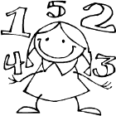


Découvrez avec votre enfants le jeu « Saute prénom » : les enfants doivent réellement le vivre avec leur corps et sauter sur place
  cliquez sur les liens
JOUER à des JEUX DE SOCIÉTÉ :
Continuer de joueur au « Memory des nombres 1 et 2 »
Jouer au JEU « LA PISTE » (voir modèles et règles dans les pages ci-dessous)
Faire des ensembles de 5 objets en complétant à partir de 2 objets, puis 3 objets, puis 4 objets
ACTIVITÉ ARTISTIQUE à essayer plusieurs fois avec des couleurs ou collages différents :
- Gardez vos découpages pour réaliser des collages, mettez de la couleur (peinture, feutre,…), décorez avec des graphismes connus, …
- Sur un grand carton, CRÉEZ UN VISAGE EN COLLANT VOS DÉCOUPAGES pour les cheveux, les cils et sourcils, mouiller du papier pour créer un nez , une bouche des oreilles en volume…. Amusez vous !
- Graphismes : continuez s’entrainer à tracer DES PONTS
- Tracer des PONTS AUTOUR D’UN ROND :

Slide 3
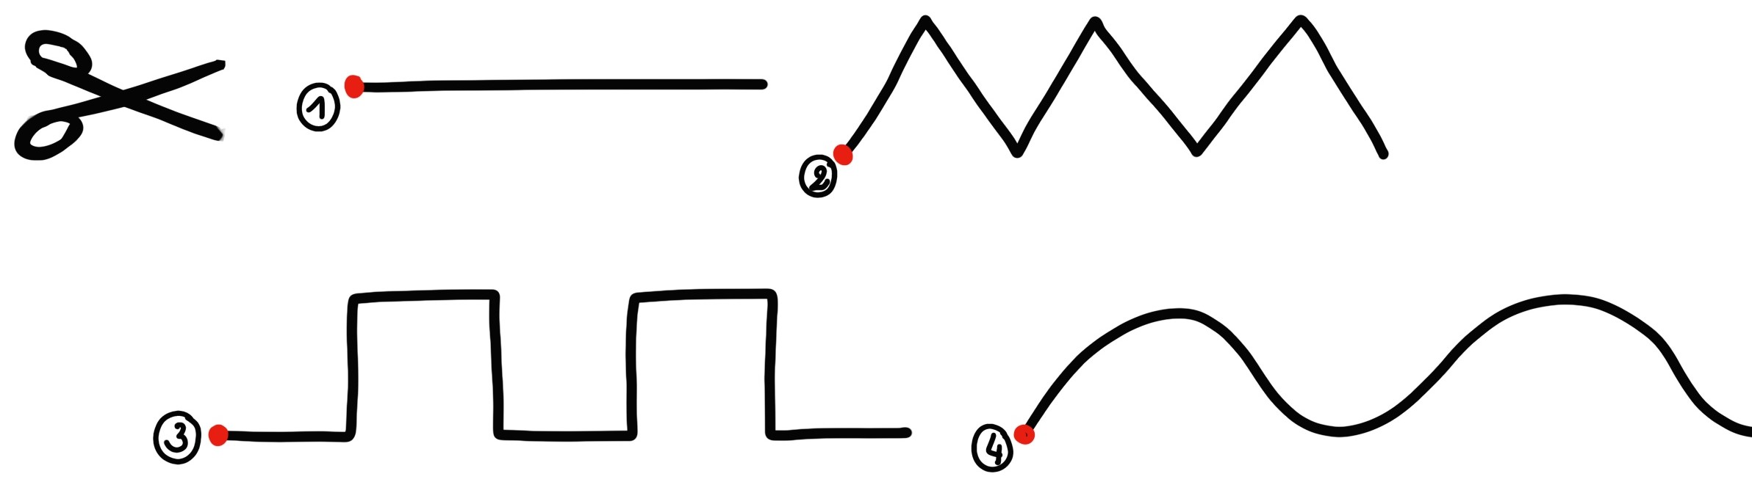
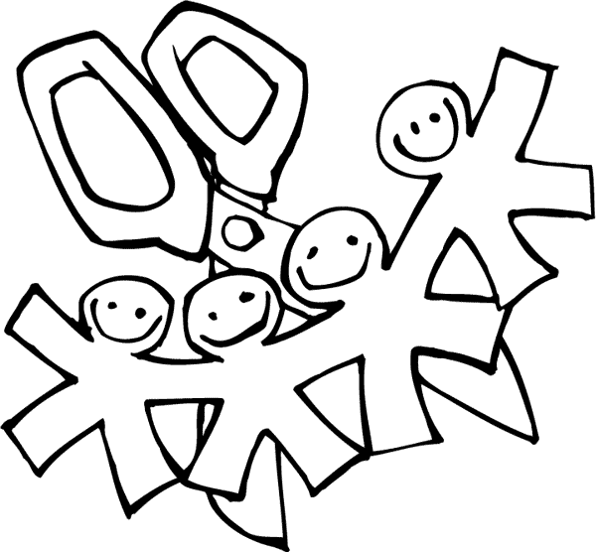
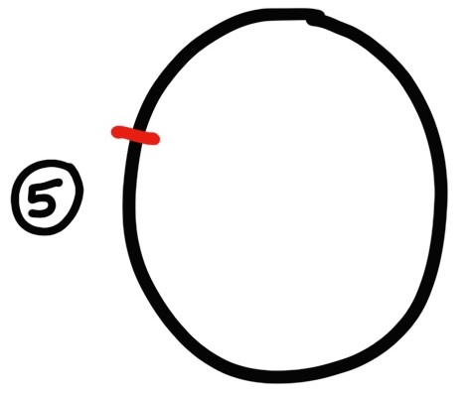

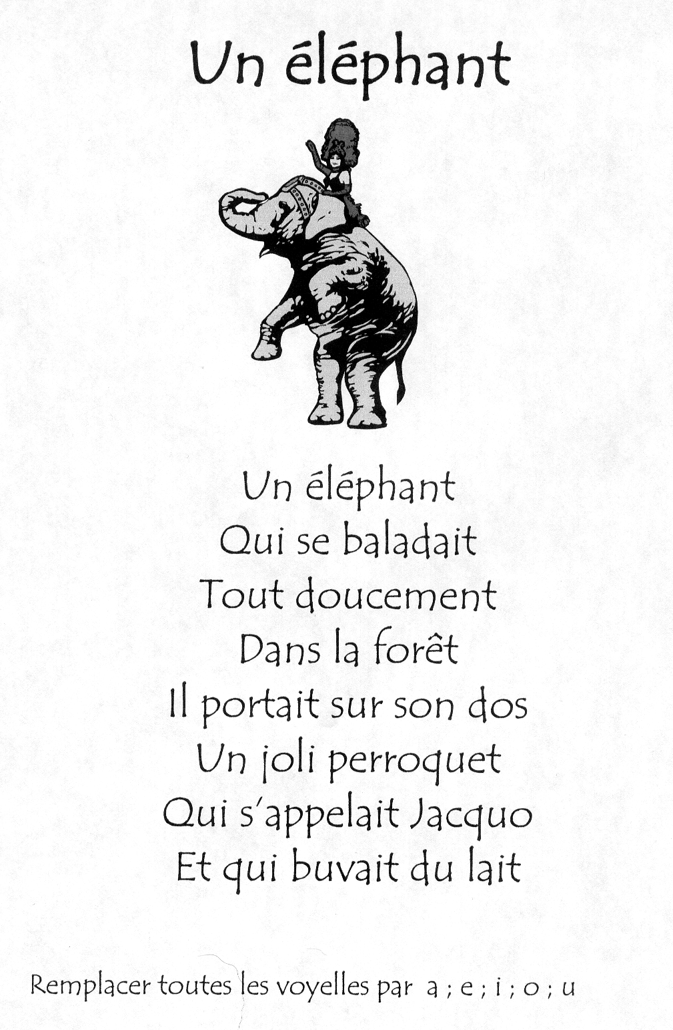
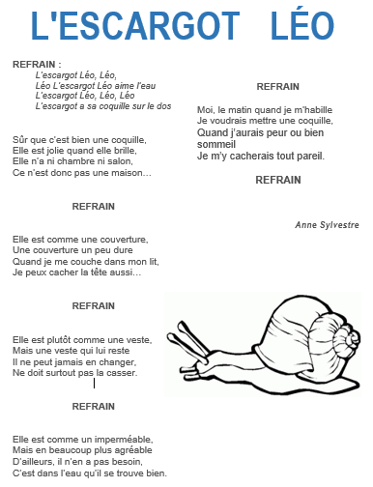
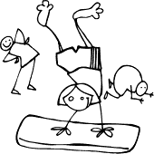
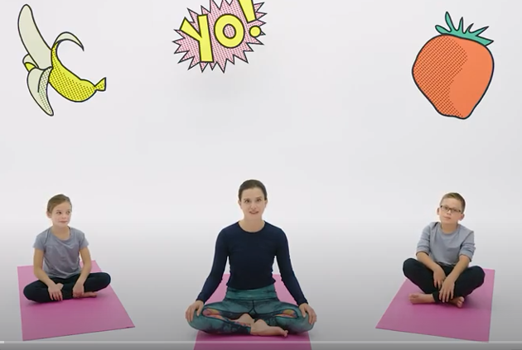
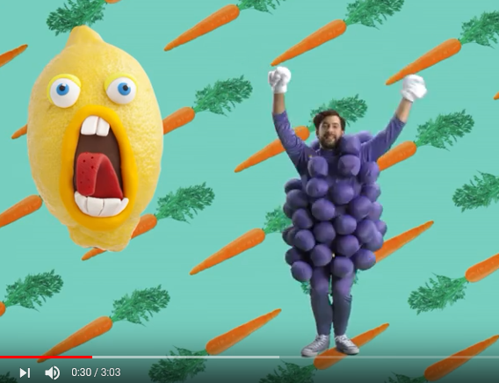
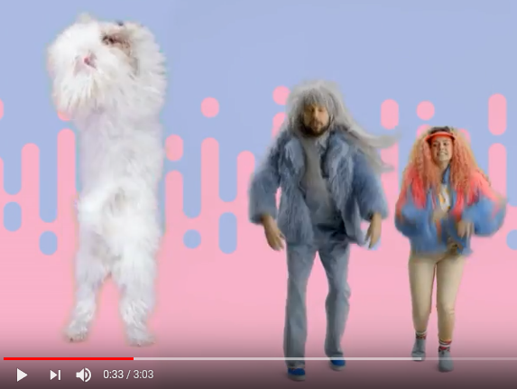
 Continuer de s’entrainer à DÉCOUPER AVEC DES CISEAUX (avec un adulte) :
Chaque jour un peu d'ACTIVITÉ PHYSIQUE :
- Continue ou réessaie les activités sportives déjà testées les semaines précédentes et essaie celles-ci :
 Si c’est trop difficile sur le papier, utilisez des cartons d’emballage (type céréales, paquet de pâtes, …) comme support.
Pense à tourner ta feuille ou le carton et non à tordre le poignet.
→ Tu peux aussi découper autour de tes dessins.
CHANTER LES CHANSONS : Il est nécessaire de mémoriser exactement les paroles, de les prononcer correctement et de comprendre ce que l’on chante (parents, essayez de prendre le temps pour vérifier tout cela avec votre enfant)
Continuer des revoir les chansons des semaines précédentes.
← Un éléphant
https://www.youtube.com/watch?v=KO2OBdR7NhM
  cliquez sur les liens ou les icônes ou copiez le lien dans la barre d’adresses internet
← Le marronnier
https://www.youtube.com/watch?v=cKb1CeAE3H0
L’escargot Léo ← https://www.youtube.com/watch?v=waKBV7T4gaQ
Yoga https://www.youtube.com/watch?v=R8LARTWqd5g&feature=emb_rel_end
La danse du caniche :
https://www.youtube.com/watch?v=B4eYtoJaj8s
La danse des aliments mutants :
https://www.youtube.com/watch?v=FGsU7AMpkwM&feature=emb_rel_end

Slide 4

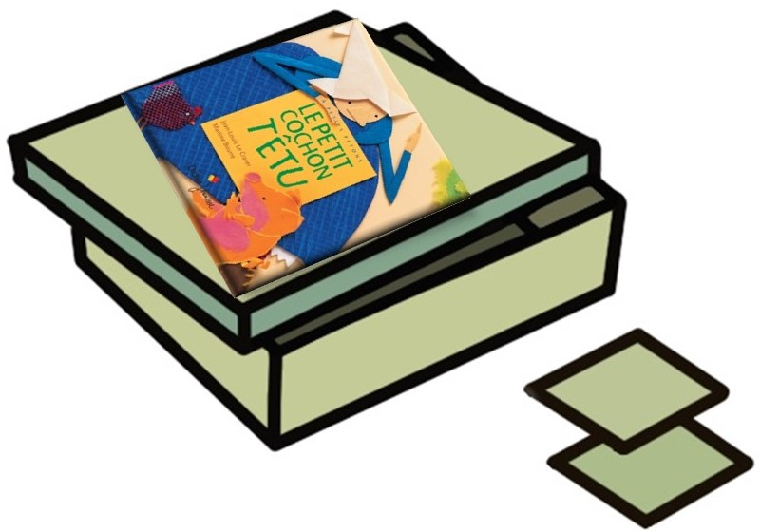

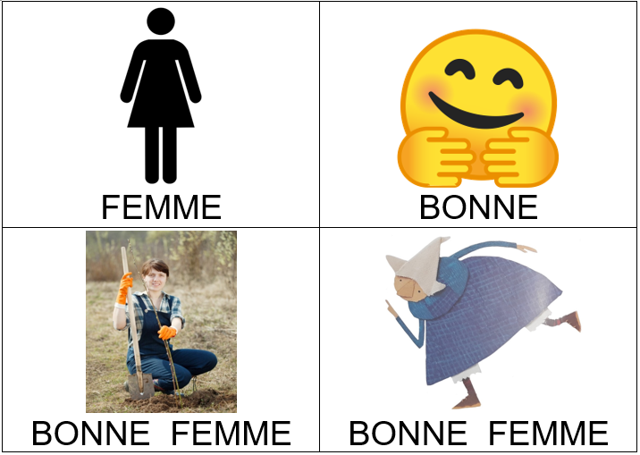
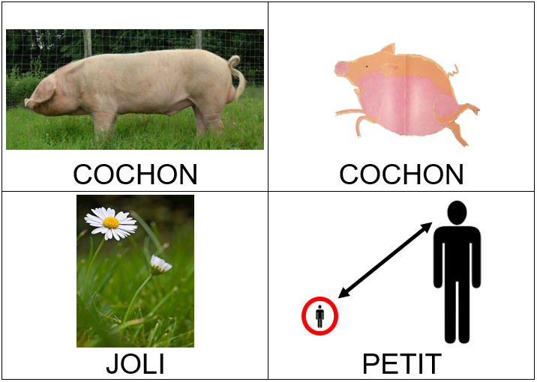
VOCABULAIRE À MÉMORISER
POUR POUVOIR
RACONTER L’HISTOIRE SEUL
Vocabulaire module 1
« LE PETIT COCHON TETU»
https://youtu.be/HbFC2R2MBDw
Durée : 5 minutes

La suite du vocabulaire sera envoyé mardi avec le défi n°22

Slide 5
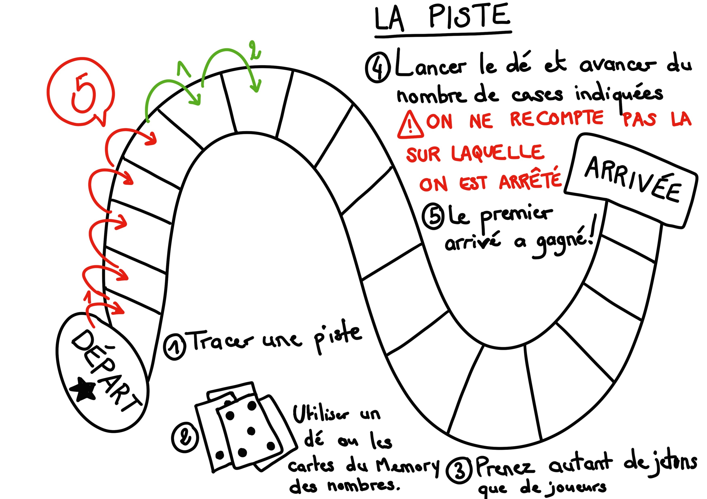
Demande à tes parents de dessiner une piste.
Merci Emy de nous donner des idées !

Slide 6
Marche à suivre :
- Vous dessinez la piste sur une feuille (que la piste, vous pouvez la faire plus tordue, plus longue, …)
- Puis, pour jouer avec votre enfant, vous prenez deux pions, un chacune (ca peut être : deux bouchons de bouteille, ou deux petits personnages, ou deux petits objets, …)
Vous les utiliserez pour déplacer votre pion sur la piste chacune votre tour.
- Pour savoir de combien de cases avancer, soit vous lancez un dé et vous avancez du nombre de cases indiquées ; soit vous utilisez les cartes du Memory des nombres (que vous avez déjà faites) pour tirer au sort un carte : cette carte vous indiquera de combien de cases avancer.
- C'est comme une course : le premier arrivé aura gagné.
- Attention : On ne compte pas la case sur laquelle on était arrêté quand on commence à se déplacer.

